Slide 1


공공데이터를 기반으로 한
여행 계획 어플리케이션
2014150004 김문희 2014152018 신희경
이상호교수님

Slide 2
001 개요
01 지적 사항 답변
02 개발 배경
03 개발 목표
04 개발 효과
002 관련 연구 및 사례
01 관련 사례
02 기존 어플과 차별점
003 시스템 수행 시나리오
004 시스템 구성도
005 시스템 모듈 상세 설계
006 개발 환경 및 개발 방법
007 업무 분담
Contents

Slide 3
*
지난 발표에서의 지적 사항
개발 내용 구체화 필요
서버의 기능이 추가 되어야함
개발 목표에 따른 구체적인 항목 및 서버 내용 분료 필요
*
지적 사항에 대한 답변
개발 내용 보완 및 주요 기능 설명 추가
기존의 데이터를 송수신하는 역할 이외에 모바일과 같은 기능의 웹 서비스 기능을 추가
개발 목표에 따른 세부 기능에 대한 설명과 서버의 역할 추가
Notes:
38307명이 아닌 여행 횟수임 통계 다시 확인하고 수정할 것

Slide 4
*
개발 배경
여행에 대한 사람들의 관심은 매년 증가하는 추세
여행 관련 정보의 양은 방대하고, 개개인의 관심사는 모두 다름
현재 시장에 나와있는 여행 계획 어플리케이션은 해외 여행 중심
개인 관심사 맞춤형으로 국내 여행에 관한 여행지 정보를 제공해
여행 루트를 손쉽게 짤 수 있게 해주는 여행 계획 어플리케이션이 필요
Notes:
38307명이 아닌 여행 횟수임 통계 다시 확인하고 수정할 것

Slide 5
*
개발 목표
한국 관광공사의 관광지 정보 공공데이터 API를 이용해 모바일 / 웹 어플리케이션 개발
여행 루트 계획 및 최단 경로 추천 기능 제공
사용자 관심사 맞춤형 여행 정보 제공
팀 별 일정, 지출 관리 기능 제공
여행 계획 공유 및 타 사용자의 여행 계획을 가져와 커스터마이징 할 수 있는 기능 제공
Notes:
38307명이 아닌 여행 횟수임 통계 다시 확인하고 수정할 것

Slide 6
*
개발 효과
국내여행에 대한 관심을 환기시키며 내·외국인 관광객 증가로
국내 관광사업의 활성화를 기대할 수 있음
여행지 정보를 한 눈에 볼 수 있어 여행 계획 시 시간 단축 및 편리함 제공
Notes:
38307명이 아닌 여행 횟수임 통계 다시 확인하고 수정할 것

Slide 7
관련연구 및 사례
도시 별 일정 관리 기능으로 전체 일정을 세분화해서 관리
나의 일정과 비슷한 다른 사용자들의 플랜을 보여주는 기능 제공
관광지의 교통 정보 제공
스투비 플래너
시간, 장소, 날씨에 따른 여행 루트 추천
사용자 관심사에 따른 일정 추천
테마에 맞춘 관광지 제공
관광 명소 리스트 담아두기 기능 제공
구글 트립스
매 달 선정된 여행지와 관광 명소를 추천
다른 사용자들과 여행 후기 공유 가능
호텔, 항공 정보 조회 기능
위시빈
메일 연동을 통해 항공, 교통, 숙박 정보 자동으로 등록
여행 일기를 기록하는 기능 제공
여행 플랜을 저장해 이전의 여행 기록 열람 기능 제공
트리핏

Slide 8
주요 기능
여행 계획 기능 (일정, 지출)
지역별 관광지 정보 제공
- 관광 명소, 숙소, 음식점, 공연, 행사 등
관광지 추천 코스 제공
사용자 평가 기반의 추천 코스 제공
관심있는 관광지 담아두기
관광지 선택 시 최단경로 제공
팀 별 여행 계획 관리
자신의 여행 플랜 공유
타 사용자의 플랜 가져오기
가져온 플랜 커스터마이징

Slide 9







시스템 수행 시나리오
유저 정보
팀 정보
여행 일정 정보
현재 위치
여행 일정 가져오기
지출 정보 가져오기
팀 정보 가져오기
DB
Application
Server
지출
여행 일정
현재 위치
여행 후기
관광 정보
관광지 정보 가져오기
PC/Web
TourAPI

Slide 10
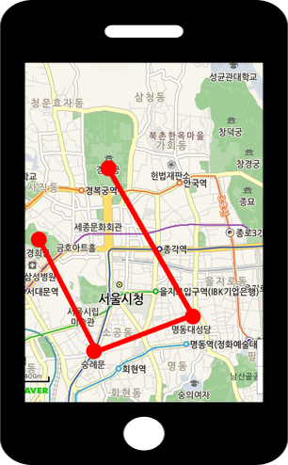
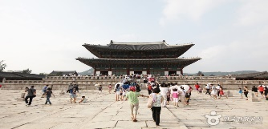
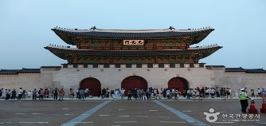


사용 시나리오
공공데이터 활용 상세 설명
경상도
요청한
관광지 정보 전송
응답 json data
전송
경복궁
제주도
광화문
서울
경희궁
관광지 정보 요청
공공데이터에
관광지 정보 요청
경기
Web Server
TourAPI
http://api.visitkorea.or.kr/openapi/service/rest/KorService/areaBasedList?ServiceKey=인증키&contentTypeId=12&areaCode=1&sigunguCode=&cat1=&cat2=&cat3=&listYN=Y&MobileOS=ETC&MobileApp=TourAPI3.0_Guide&arrange=A&numOfRows=12&pageNo=1
Notes:
사용자 A와 B는 경복궁과 명동 대성당을 팀으로 이동한 후
A는 숭례문과 경희궁을, B는 종묘와 창덕궁을 구경하려고 함

Slide 11
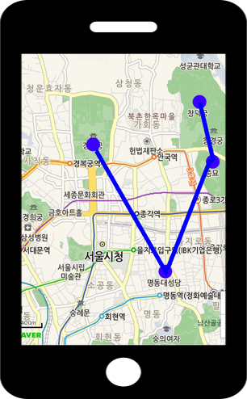

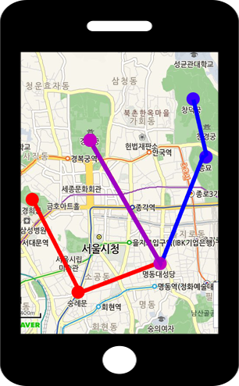
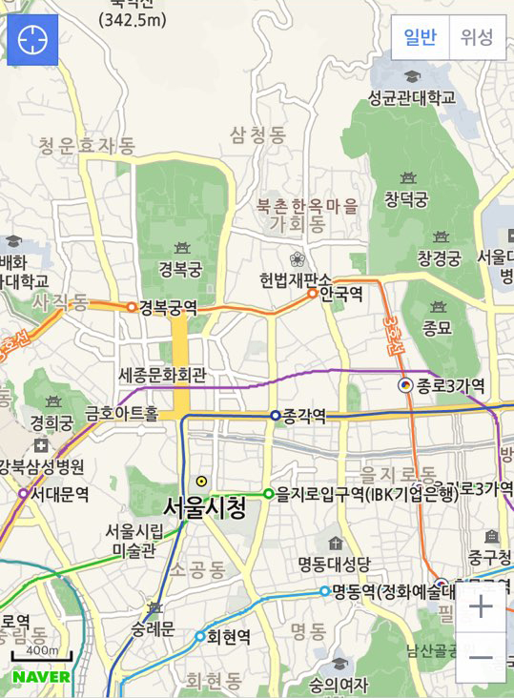

사용 시나리오
팀 별 일정 관리
사용자 A
사용자 B
팀 일정
사용자 A
사용자 A
Notes:
사용자 A와 B는 경복궁과 명동 대성당을 팀으로 이동한 후
A는 숭례문과 경희궁을, B는 종묘와 창덕궁을 구경하려고 함

Slide 12

사용 시나리오
팀 별 지출 관리
사용자 A
사용자 B
지출내역
금액
지출내역
금액
A
경복궁 기념품
15,000원
A
경복궁 기념품
15,000원
지출
지출
지출
B
아이스크림
2,000원
B
아이스크림
2,000원
인원
A & B
인원
A
A&B
점심 - 비빔밥
20,000원
A&B
점심 - 비빔밥
20,000원
점심 - 비빔밥
내역
내역
B
A ,B
20000
금액
금액
추가
추가
추가
결산
15,000원
결산
2,000원
25,000원
12,000원
Notes:
사용자 A와 B는 경복궁과 명동 대성당을 팀으로 이동한 후
A는 숭례문과 경희궁을, B는 종묘와 창덕궁을 구경하려고 함

Slide 13

사용 시나리오
다른 사용자 플랜 가져오기
후기게시판
후기게시판
내 여행목록
부산 여행
춘천쓰
제주도 여행
서울맛집투어
∨
경복궁 투어
+
경복궁 투어
가져오기
Notes:
사용자 A와 B는 경복궁과 명동 대성당을 팀으로 이동한 후
A는 숭례문과 경희궁을, B는 종묘와 창덕궁을 구경하려고 함

Slide 14

사용 시나리오
최단 경로 추천
원하는 관광지를 선택하면, 최단 시간으로 경유하는 경로를 보여줌
Notes:
사용자 A와 B는 경복궁과 명동 대성당을 팀으로 이동한 후
A는 숭례문과 경희궁을, B는 종묘와 창덕궁을 구경하려고 함

Slide 15

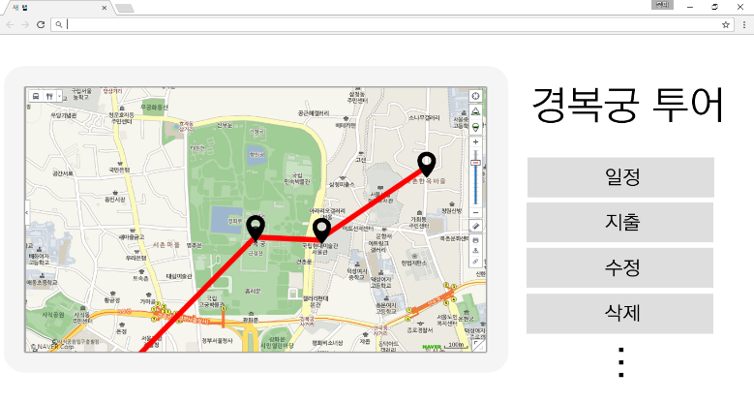

사용 시나리오
어플리케이션 ↔ 웹 서비스
어플리케이션에서 작성한 계획을 웹에서 확인 가능
웹에서 작성한 계획 또한 어플리케이션에서 확인 가능
Notes:
사용자 A와 B는 경복궁과 명동 대성당을 팀으로 이동한 후
A는 숭례문과 경희궁을, B는 종묘와 창덕궁을 구경하려고 함

Slide 16


시스템 구성도
Application
Web Server
Main UI
Tour route Manager
Schedule Manager |  | Review Manager
Cost Manager
DB manager | API manager
Android
Main UI
Tour route Manager
Schedule Manager |  | Review Manager
Cost Manager
DB manager | API manager
Apache Sever
TourAPI
DB

Slide 17
시스템 모듈 상세 설계
Tour Route Manager
*
기능
사용자가 출발지와 도착지, 경유할 여행지를 선택하면 최단 시간으로 경유할 수 있는 최적의 경로 탐색
*
고려사항
직선 거리가 아닌 실제 자동차 주행 거리를 기준으로 하므로 모든 경로의 거리를 파악해야 함
*
적용 알고리즘
최단 경로 알고리즘 : 다익스트라 알고리즘

Slide 18
시스템 모듈 상세 설계
Tour Route Manager
*
주요 함수
void setOptimalRoute (ArrayList<MapPoint> path)
여행지의 위도와 경도를 담은 MapPoint 객체 ArrayList를 받음
getDistance와 findShortestPath를 호출해 거리를 계산하고, 최단 경로를 탐색
MapPath[][] getDistance()
지점과 지점간의 거리를 저장한 MapPath 객체의 배열을 반환
직선거리가 800m 이내일 경우 도보, 이외에는 자동차 주행 거리 저장
ArrayList<MapPoint> findShortestPath ()
다익스트라 알고리즘을 기반으로 한 최단 경로 탐색
최단 경로 탐색 후 최적 경로의 ArrayList를 반환

Slide 19
시스템 모듈 상세 설계
Tour Route Manager
*
흐름도
start
출발지, 도착지, 경유지 list 받음
setOptimalRoute(…)
지점 간 모든 거리 계산
getDistance(…)
최단 경로 탐색
findShortestPath(…)
최단 경로 반환
getOptimalRoute()
finish

Slide 20
시스템 모듈 상세 설계
API Manager
*
기능
한국관광공사의 tour api에서 json 데이터를 수신하여 원하는 정보를 추출하는 기능
*
사용 API
한국 관광공사의 tour API 3.0
*
다루는 정보
관광지, 숙박, 문화시설, 공연 및 축제, 레포츠, 음식점, 쇼핑 시설 등의 위치 정보와 사진, 개요 등

Slide 21
시스템 모듈 상세 설계
API Manager
*
주요 함수
void ApiJson(String reqCode)
전달받은 reqCode를 포함한 요청 URL을 이용해 readUrl을 호출
readUrl로부터 전달받은 json 데이터를 JSONParser를 이용해 파싱하고 데이터를 추출
추출한 데이터를 HashMap에 담아 ArrayList에 추가
String readUrl(String strUrl)
전달받은 strUrl을 이용해 URL을 연결
버퍼를 이용해 페이지 내 모든 json 데이터를 읽어와 String으로 변환해 리턴

Slide 22
시스템 모듈 상세 설계
API Manager
- 흐름도
Main
ApiJson
readUrl
start
reqCode
요청 코드 받음
요청 주소값
readUrl 호출
URL 연결
JSONParser를 이용해 파싱
페이지 내 JSON형태의 텍스트를 버퍼에 저장
Json 데이터가 남아있지 않으면
while( i < array.size)
buffer.toString()
JSON 데이터 리턴
Json 데이터가 남아있으면
Json 데이터를 추출해 ArrayList 저장
finish
i ++

Slide 23
시스템 모듈 상세 설계
Schedule Manager
*
기능
자신의 계획한 여행일정 관리
*
주요함수
void planInsert(PlanDTO dto )
새로운 여행일정 등록
PlanDTO에는 여행 제목, 여행지와 각 위경도 좌표들을 정의하고있음
void List<PlanDTO> getMyPlan(String id)
세션에서 로그인 정보를 받아 사용자가 저장한 여행일정 목록을 확인

Slide 24
시스템 모듈 상세 설계
Schedule Manager
*
주요함수
void planInfoInsert (PlanInfoDTO dto)
등록한 여행지의 일정정보 등록
PlanInfoDTO에는 여행지 좌표값, 여행지의 상세 설명, 총 경유 시간 등의 정보가 담겨있음
void List<PlanInfoDTO> getInfoList(int planNo)
등록한 일정의 상세정보 확인
void customCourse(int planNo)
getMyPlan과 getInfoList를 불러와 일정을 수정 변경

Slide 25
시스템 모듈 상세 설계
Schedule Manager
*
흐름도
login
getMyPlan(…)
여행일정 목록 확인
customCourse(…)
여행일정 수정
planInsert(…)
새 여행일정 등록
getInfoList(…)
등록된 일정정보 확인
getInfoList(…)
finish

Slide 26
시스템 모듈 상세 설계
DB Manager
*
기능
회원정보와 일치할 경우 로그인 연결
데이터 관리
*
고려사항
MySQL 서버 쿼리
세션 유지
*
다루는 정보
사용자 정보 DB
사용자가 작성한 여행계획 정보

Slide 27
시스템 모듈 상세 설계
DB Manager
*
주요함수
ServiceForward execute(HttpServletRequest request, HttpServletResponse response)
사용자의 정보를 DB와 대조해 등록된 회원인지 조회 후 로그인
등록되지 않은 회원인 경우 회원가입 처리
getBookMark(String id, int contentid)
- 관심있는 여행지는 즐겨찾기 등록

Slide 28
시스템 모듈 상세 설계
DB Manager
- Cost Manager
*
기능
여행 동안의 지출내역 확인
*
주요함수
void expenseRecord(string expenseRec, int groupNum , double payment)
- 사용자가 여행을 다니며 자신의 지출 내역을 기록
void nPay(string expenseRec, int groupNum, double payment, int account )
기록된 지출내역으로 해당 여행 일정 결산

Slide 29
시스템 모듈 상세 설계
DB Manager
- Cost Manager
*
흐름도
start
해당 여행 일정 확인
getMyPlan(…)
지출내역 입력
expenseRecord(…)
지출내역 결산
nPay(…)
finish

Slide 30
시스템 모듈 상세 설계
DB Manager
- Review Manager
*
기능
자신의 여행루트를 공유하고 다른 사용자와 여행 후기 관람
*
주요함수
void Review(String id, String a_code, int pno)
사용자들이 등록한 후기를 지역별로 확인할 수 있음
ReviewLike를 호출하여 사용자들에게 추천 여부를 부여
void myReviewUp(PlanInfoDTO dto)
PlanInfoDTO에서 자신의 여행 일정 정보를 받아와 후기글 등록

Slide 31
시스템 모듈 상세 설계
DB Manager
- Review Manager
*
주요함수
int resLike(String id, int pno, int result)
등록된 후기게시글의 추천수를 합산
인기가 많은 리뷰는 메인페이지에 여행코스로 추천
void getReview(PlanInfoDTO dto)
저장된 다른 사람의 여행일정을 myPlan List에 추가

Slide 32
시스템 모듈 상세 설계
DB Manager
- Review Manager
*
흐름도
login
여행후기등록
지역 선택
myReviewUp(…)
등록된 일정 관람
맘에 드는
일정이 있는경우
review(…)
getReview(…)
자신의 여행일정
목록에 추가
finish

Slide 33
DB 스키마
BOOKMARK (즐겨찾기)
USRID (사용자 아이디) | Varchar(45)
P_CODE (여행지코드) | Varchar(45)
USER_INFO (사용자 정보)
USR_ID (사용자 아이디) | Varchar(45)
USR_PWD (사용자 비밀번호) | Varchar(45)
NAME (사용자 이름) | Varchar(45)
BILL_INFO(여행 지출 정보)
PNO (여행고유번호) | INT
USR_ID (사용자 아이디) | Varchar(45)
BILL (지출 내역) | Varchar(45)
PRICE (금액) | INT
PLAN_INFO (여행 계획 정보)
PLANNO(여행 고유 번호) | INT
USR_ID (사용자 아이디) | Varchar(45)
PNAME (여행 계획 제목) | TINYTEXT
DATE (날짜) | DATE
TIME (시간) | TIME
Lat (위도) | DOUBLE
Lon (경도) | DOUBLE
A_CODE (지역코드) | INT
REVIEW_INFO (여행 리뷰)
SEQNO (리뷰순서번호) | INT
PNO (여행고유번호) | INT
USR_ID (사용자 아이디) | Varchar(45)
LIKE (추천수) | INT

Slide 34
개발 환경
플랫폼 | Android Studio 2.0
개발 언어 | Java
Android | Lolipop 5.1.1
DB | mySQL
Server | Apache Tomcat 8

Slide 35
개발 방법
Application
Android Studio를 이용한 어플리케이션 구현
안드로이드 4.0 ~ 6.0버전의 어플리케이션 구현
Tmap API를 이용하여 지도 서비스 구현
한국 관광공사의 Tour API 3.0을 이용하여 관광 정보 제공 서비스 구현
Web
JSP를 이용하여 웹 페이지 구현
DB에 회원 정보를 두고 회원 관리
Tmap API를 이용하여 지도 서비스 구현
한국 관광공사의 Tour API 3.0을 이용하여 관광 정보 제공 서비스 구현
Server 및 DB
AWS의 클라우드 컴퓨팅을 이용한 서버 구축 및 고정 아이피 할당
Apache Tomcat을 이용한 웹 서버 구축 및 MySQL을 이용한 DB 구축

Slide 36
데모 환경 설계
데모 환경 구성
Android phone – 앱을 실행하여 여행을 계획하고 관리
PC – 웹을 통해 여행을 계획하고 관리
데모 방법
팀 별 여행 계획 관리 데모(일정, 지출 관리)
관광지 선택 시 최단 경로를 보여주는 기능 데모
자신의 여행 플랜을 공유하는 기능 데모
다른 사용자의 플랜을 가져오는 기능 데모

Slide 37
업무 분담
 | 김문희 | 신희경
자료수집 | 관련 사례 조사 서버와 DB 연동 조사 공공데이터 API 활용 방법 매뉴얼 최단 경로 알고리즘 조사 | 관련 사례 조사 서버와 어플리케이션 연동 조사 네이버 지도 오픈 API 사전 조사
설계/구현 테스트 | 공공 데이터 API 웹 서버 구축 DB 설계 및 구축 DB – 서버 연동 최단 경로 추천 | 서버 – 앱 연동 팀별 일정 관리 여행 일정 공유 팀별 지출 관리 유저 일정 목록 관광 정보 제공
 | 어플리케이션 UI 웹 UI
테스트 | DB 연동 테스트 통합테스트 / 유지보수

Slide 38
추진 일정
항목 | 추진사항 | 12월 | 01월 | 02월 | 03월 | 04월 | 05월 | 06월 | 07월 | 08월 | 09월 | 10월
프로젝트 계획 및 자료수집 | 프로젝트 계획, 자료수집
요구사항 정의 및 분석 | 요구사항 정의 및 분석 명세
시스템 설계 및 상세설계 | 시스템 설계 (서버, DB) 어플리케이션 UI 설계
구현 | DB 서버 구축 코딩
시험 및 데모 | - 시스템 통합 테스트 졸업작품 완전성 보강
문서화 및 발표 | 졸업작품 중간보고서 작성 발표
산업기술대전 | - 산업 기술대전 참가
졸업작품 최종 보고서 작성 | 졸업작품 최종보고서 작성 및 패키징
진행중
진행 예정

Slide 39
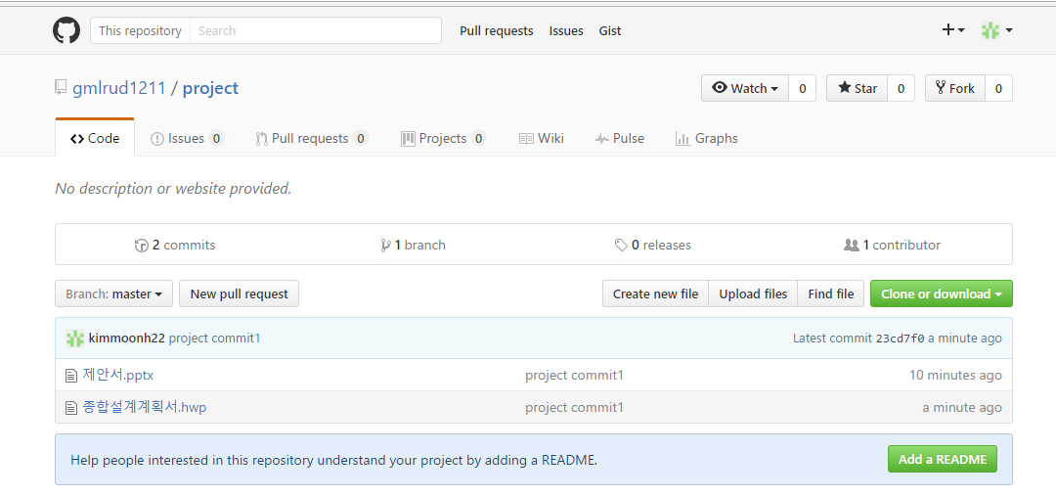
GitHub
https://github.com/gmlrud1211/project.git
신희경 : gmlrud1211 김문희 : kimmoonh22

Slide 40
참고 문헌
Android : 안드로이드 프로그래밍 - 천인국
Server : 뇌를 자극하는 JSP & Servlet - 김윤명
프로젝트로 배우는 자바 웹 프로그래밍 - 황희정
공공데이터 : TourAPI 활용 매뉴얼 - 한국관광공사
http://api.visitkorea.or.kr/main.do - TourAPI 3.0 홈페이지
지도 API : T map API – SK planet 개발자 센터
https://developers.skplanetx.com/ - SK planet developers 홈페이지

